Slide 1
Melhoria da atenção à saúde bucal dos idosos na Unidade Municipal de Saúde Nossa Senhora Aparecida do município de Curitiba/PR
Especializanda: Regina Guimarães Menegon
Orientadora: Fernanda Meller
Apoio pedagógico: Rafael Lund

Slide 2
A Unidade Nossa Senhora Aparecida
Pertence ao Distrito Sanitário Bairro Novo
Estratégia Saúde da Família – com 14.681 habitantes
Área delimitada – com 12 micro-áreas
3 equipes estratégia de saúde da família composta por: dentista, ASB,THD, médico, enfermeira, auxiliar enfermagem, ACS
Equipe NASF, gestora local, auxiliar administrativo e auxiliar serviços gerais

Slide 3
População de Curitiba, segundo censo de 2010, é de 1.751.907 habitantes
Rede municipal está dividida em 9 distritos sanitários, com 109 Unidades municipais de saúde, sendo 55 ESF
172 equipe de saúde da família e 156 equipes de saúde bucal

Slide 4
Justificativa
Aumento significativo da população idosa;
Relevância da melhoria da atenção à saúde bucal do idoso;
Ampliação do acesso;
Inexistência de protocolo para atendimento de idosos na Unidade;
Falta de registros específicos;
Melhoria da qualidade de vida, proporcionando envelhecimento saudável.

Slide 5
Objetivo Geral
Melhorar a atenção à saúde bucal dos idosos na UMS Nossa Senhora Aparecida.
Objetivos Específicos
Ampliar a cobertura da atenção de saúde bucal;
Melhorar a adesão ao atendimento em saúde bucal;
Melhorar a qualidade do atendimento em saúde bucal do idoso;
Melhorar os registros das informações;
5. Mapear os idosos da área de abrangência com risco para problemas de saúde bucal;
6. Promover a saúde bucal;
7. Realizar ações de promoção à saúde bucal e prevenção de doenças bucais às famílias dos idosos.

Slide 6
Metodologia
Projeto estruturado para ser realizado em 16 semanas;
População-alvo: todos os idosos pertencentes a área de abrangência e cadastrados no programa de saúde bucal;
Serão utilizados:
Caderno de Atenção Básica nº 17 “Saúde Bucal”;
Caderno de Atenção Básica nº 19 “Envelhecimento e Saúde da Pessoa Idosa”;
Protocolo Integrado de Atenção à Saúde Bucal;
Manual "Alimentação saudável para a pessoa idosa“.

Slide 7
Metas e Resultados
Meta: Ampliar a cobertura de primeira consulta odontológica
para 30% dos idosos
A intervenção proporcionou o atendimento de 213 idosos numa população de 1125 idosos cadastrados
Figura 1. Cobertura do programa de atenção à saúde do idoso na UBS

Slide 8
Meta: Ampliar a cobertura de primeira consulta odontológica para 30% dos idosos
Foram realizadas 195 consultas com cobertura de 17,3%.
Figura 2. Proporção de idosos com primeira consulta odontológica

Slide 9
Meta: Captar 30% dos idosos da área de abrangência sem atenção à saúde bucal na UMS ou em outro serviço
Captados 188 para o programa (16,7%)
Procura espontânea 25 idosos (2,2%)
Figura 3. Proporção de idosos captados para atenção em saúde bucal.

Slide 10
Meta: Realizar visita domiciliar para 100% dos idosos acamados.
Foram realizadas visitas para os 18 idosos acamados, no primeiro mês dos 7 acamados foram visitados 6
Figura 4. Proporção de idosos acamados que receberam visita domiciliar.

Slide 11
Meta: Fazer busca ativa de 100% dos idosos faltosos às consultas.
Figura 5. Proporção de idosos faltosos que receberam busca ativa.

Slide 12
Meta: Capacitar 100% dos profissionais da equipe para o atendimento integral em saúde do idoso.
Foram capacitados 6 profissionais alcançando uma meta de 40%.
Os protocolos encontram-se a disposição dos profissionais.

Slide 13
Meta: Realizar exame clínico bucal em 100% dos idosos cadastrados.
No primeiro mês foram examinados 47 idosos; no segundo mês 96; no terceiro mês 115 e no quarto mês 195.
Meta alcançada com auxilio dos ACS.
Figura 6. Proporção de idosos que receberam exame bucal adequado.

Slide 14
Meta: Garantir encaminhamento para exames complementares para 100% dos idosos.
Figura 7. Proporção de idosos que receberam encaminhamento para
exame complementar.

Slide 15
Meta: Garantir encaminhamento para atendimento especializado para 100% dos idosos.
Figura 8. Proporção de idosos que receberam encaminhamento
para atendimento especializado.

Slide 16
Meta: Manter atualizado os registros em planilhas e prontuário eletrônico de 100% dos idosos cadastrados.
Figura 9. Proporção de idosos com registro atualizado em planilha
e/ou prontuário eletrônico.

Slide 17
Meta: Identificar e acompanhar 100% de idosos com acúmulo de fatores de risco em saúde bucal.
Figura 10. Proporção de idosos identificados com acúmulo de fatores
de risco e que foram acompanhados.

Slide 18
Meta: Garantir exame para detecção de lesão bucal (rastreamento para câncer bucal) em 100% dos idosos cadastrados.
No primeiro mês foram examinados 47 idosos; no segundo mês 96; no terceiro mês 115 e no quarto mês 195.
Figura 11. Proporção de idosos que realizaram exame para
detecção de lesão bucal.

Slide 19
Meta: Garantir orientação sobre higiene bucal (inclusive higiene de próteses dentárias) para 100% dos idosos cadastrados.
Figura 12. Proporção de idosos com orientação sobre higiene bucal e
de próteses dentárias.

Slide 20
Meta: Garantir orientação sobre câncer bucal para 100% dos idosos cadastrados.
Figura 13. Proporção de idosos que receberam orientação sobre
câncer bucal.

Slide 21
Meta: Garantir orientações nutricionais para 100% dos idosos cadastrados;
Figura 14. Proporção de idosos que receberam orientação nutricional
pela equipe odontológica

Slide 22
Meta: Garantir que 70% dos idosos cadastrados participem de atividades educativas sobre saúde bucal.
No quarto mês 145 idosos participaram das atividades na
comunidade
Figura 15. Proporção de idosos que participaram de atividades
educativas sobre saúde bucal na comunidade.

Slide 23
Meta: Realizar ações de promoção à saúde e prevenção de doenças bucais para 20% das famílias dos idosos.
No primeiro mês participaram 15 famílias, a proporção se elevou no quarto mês para 102 famílias.
Figura 16. Proporção de famílias de idosos que participaram de ações
de promoção à saúde e prevenção de doenças bucais.

Slide 24
Meta: Avaliar a situação de risco e a vulnerabilidade de 30% das famílias de idosos.
A meta foi superada com 77 famílias no final da intervenção.
Figura 17. Proporção de famílias de idosos com avaliação da situação
de risco e vulnerabilidade.

Slide 25
Discussão
Ampliação da cobertura da atenção em saúde bucal dos idosos;
Colaboração da equipe no repasse de informações aos pacientes e familiares, equipe integrada;
Melhora dos registros no prontuário e planilhas;
Capacitação dos profissionais;
Busca ativa dos faltosos;
Visitas e atendimentos domiciliares.

Slide 26
Reflexões críticas sobre processo aprendizagem
Análise do local;
Percepção de melhorias no serviço;
Fóruns;
Casos clínicos;
Estudos da prática clínica;
Apoio orientador e professores.

Slide 27
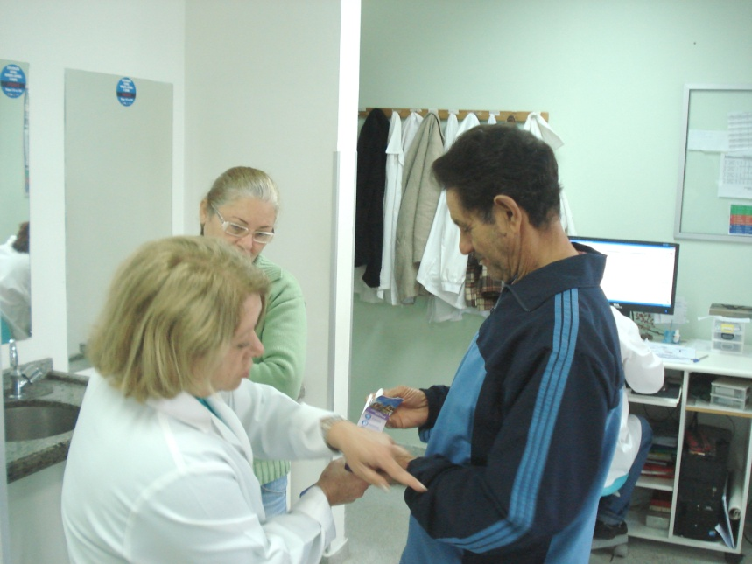
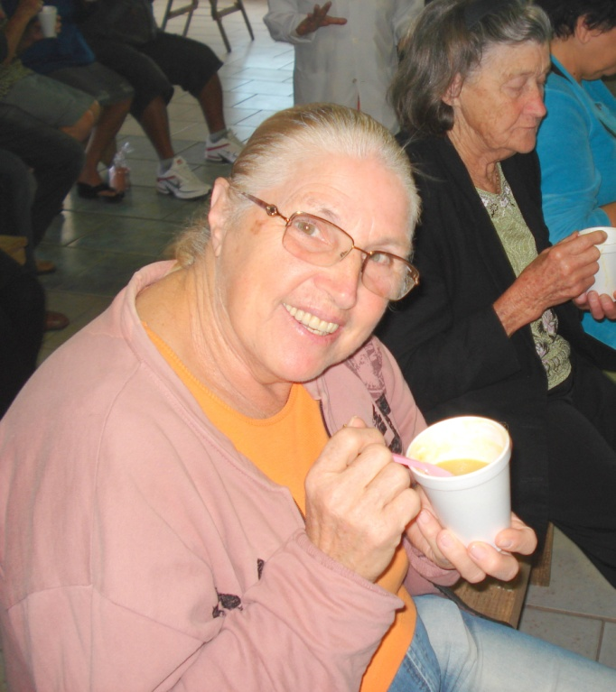
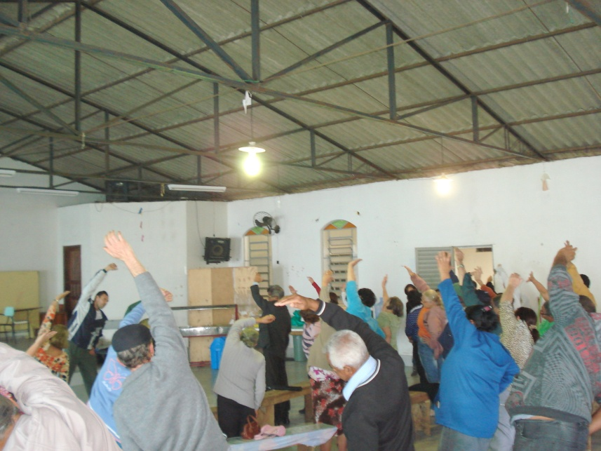

Slide 28
Agradeço pela atenção

